Slide 1


BÀI GIẢNG SOẠN THẢO THEO BỘ SÁCH: CÁNH DIỀU
TOÁN 1
(Tập 1)

Slide 2

Bµi 40
CÁC SỐ 17,18,19,10

Slide 3


Bài 2:

Slide 4
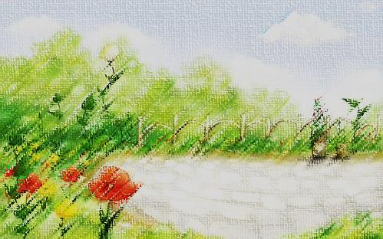








A B C D

Slide 5


- Học sinh chọn đáp án nào bạn hãy bấm vào củ cà rốt theo đáp án đó.
- Chú thỏ sẽ tự đi đến nhổ cà rốt và sẽ biết được đáp án đúng, sai.
- Cuối cùng bấm vào bác nông dân sẽ ra đáp án đúng.
- Bấm vào màn hình qua slide chứa câu hỏi tiếp theo.

Slide 6

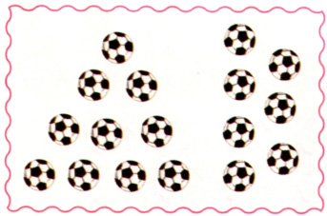







Trong hình có bao nhiêu quả bóng?
A. 16
B. 17
C. 18
D. 19
A B C D

Slide 7
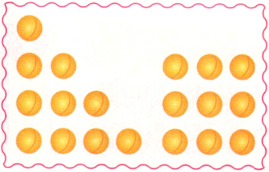
Trong hình có bao nhiêu cái bánh?
A. 19
B. 18
C. 17
D. 16
A B C D

Slide 8
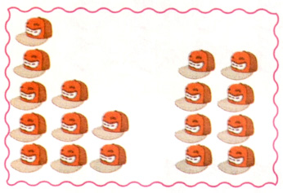

Trong hình có bao nhiêu cái mũ?
A. 16
B. 17
C. 18
D. 19
A B C D

Slide 9
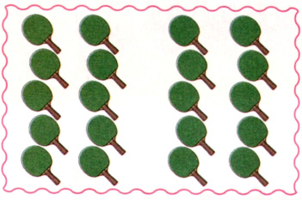

Trong hình có bao nhiêu cái vợt?
A. 17
B. 18
C. 19
D. 20
A B C D

Slide 10
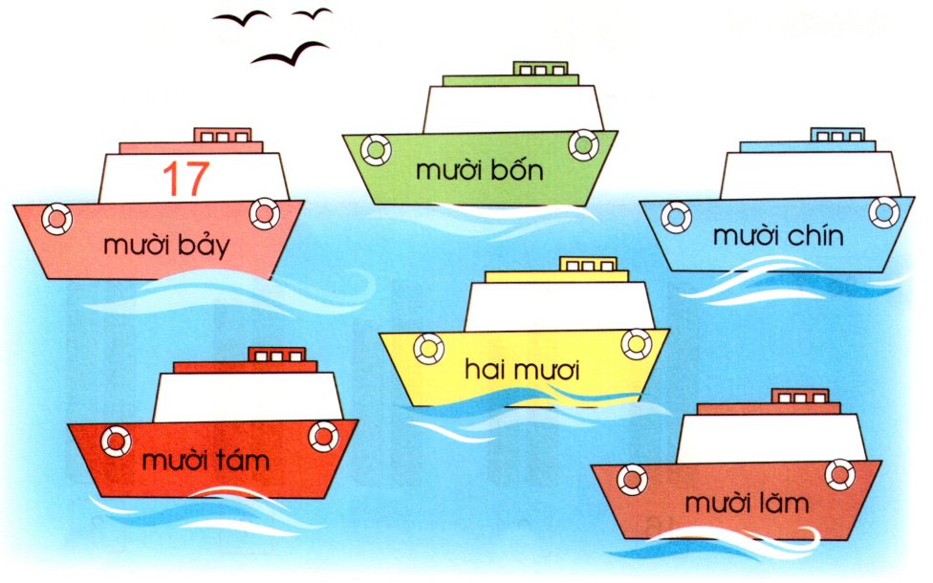
3. Số:
14
19
20
18
15

Slide 11




NghØ gi÷a tiết

Slide 12
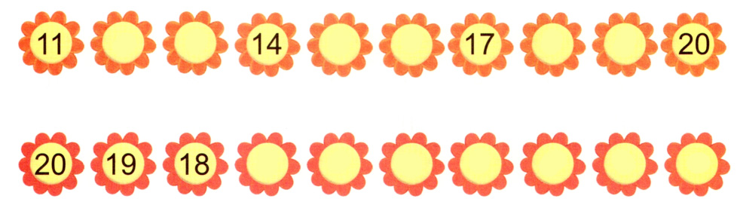
4. Số:
12
13
15
16
18
19
17
16
15
14
13
12
11

Slide 13
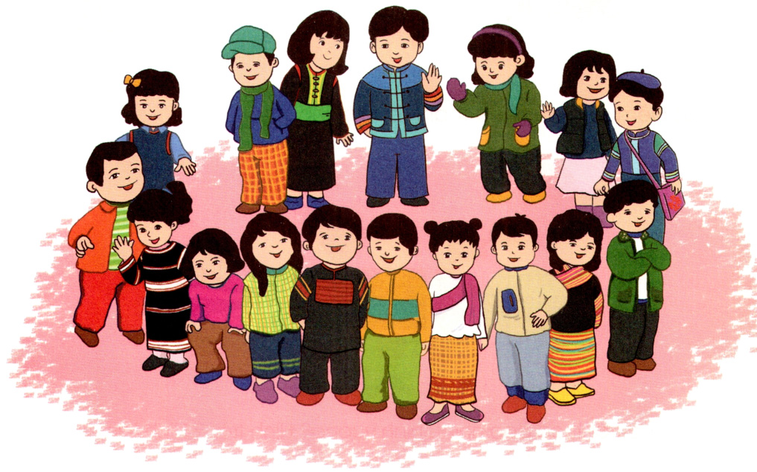
5. Xem tranh rồi trả lời câu hỏi:

Slide 14


140
160
30
0
130
20
50
60
40
80
170
150
10
70
90
180
100
110
120
9
1
2
3
4
5
6
7
8
THẢO LUẬN NHÓM
Sau khi quan sát tranh, em hãy cho biết có bao nhiêu bạn? Có bao nhiêu bạn nam? Có bao nhiêu bạn nữ ?
Yêu cầu
- Làm việc theo nhóm đôi.
- Các bạn cùng bàn dựa vào tranh nói cho nhau nghe.
- Trả lời theo cặp.

Slide 15

TRÂN TRỌNG CẢM ƠN!

